Slide 1


Инженерная и компьютерная графика
Преподаватель: Жаксылык Алмаш, к.т.н., ассоциированный профессор кафедры «ССиМ»

Slide 2
Лекция 7
Эпюр Монжа. Чертеж точки, прямой и плоскости

Slide 3
Эпюр Монжа – основной вид обратимого изображения. Французский математик и инженер Гаспар Монж (1746-1818гг.), систематизировав и обобщив накопленные к тому времени знания по теории и практике построения изображений предметов пространства, предложил получать их изображения путем прямоугольного проецирования на две или три взаимно перпендикулярные плоскости проекций. В зависимости от этого также чертежи называют двухкартинными или трехкартинными.
Совокупность двух или более взаимосвязанных ортогональных проекций предмета, расположенных на одной плоскости, называют комплексным чертежом (или ЭПЮРОМ МОНЖА).
Чертеж называется обратимым, если по изображению фигуры можно восстановить ее форму, размеры и положение в пространстве. В инженерной практике широко используются обратимые чертежи: - эпюр Монжа, аксонометрия, линейная перспектива, проекции с числовыми отметками.

Slide 4
Комплексный чертеж точки (эпюр точки)
Точка представляет собой самую элементарную часть пространства и геометрических тел.
Комплексный чертеж (эпюр) точки состоит из двух или трех ортогональных проекций.
Эти проекции получают на взаимно перпендикулярных плоскостях проекций. Одна из
плоскостей проекций П₁ называется фронтальной плоскостью проекций, вторая П₂ -горизонтальной, а третья П₃ - профильной.
Ок-
Знаки
Линии пересечения плоскостей проекций называются осями координат x, y, z.
Плоскости проекций делят пространство на 8 трехгранных углов - четверти или
октанты.
Система знаков соответствует "правой системе"
координат, принятой в
большинстве европейских
стран.
Зритель, рассматривающий оригинал, находится в первом октанте.
z
тан-
координат
VI
ты
x
y
z
П₁
I
+
+
+
V
II
+
_
+
II
III
+
_
_
I
П₃
IV
+
+
_
V
_
+
+
x
o
-x
VI
_
_
+
VII
_
_
_
III
П₂
VIII
_
+
_
z
-y
IV
y
VIII
x
0
-x
-y
y
-z
-z
y

Slide 5
Спроецируем точку А на плоскости проекций П₁, П₂ и П₃. Точка А₁ называется фронтальной проекцией точки А, точка A₂ - ее горизонтальная проекция, точка A₃ - ее профильная проекция. Расстояние AA₂ точки А от плоскости П₂ называется высотой
точки A (z_{a}- аппликата), ее расстояние AA₁ от плоскости П₁ - глубиной точки А (y_{a} - ордината), а расстояние AA₃ от плоскости П₃ - широтой точки A (x_{a} - абсцисса).
Таким образом, какая-либо точка пространства А будет определяться тремя ее координатами: A (x, y, z).
Чтобы получить плоский
чертеж точки А, плоскости П₂ и П₃ вращают до совмещения
с плоскостью П₁. Прямые A₁A₂
и A₁A₃, соединяющие проекции
точки А, называются линиями
связи и соответственно перпендикулярны к осям x и z. Проекции
точки А определяются координа
тами: A₂ (x,y), A₁ (x,z), A₃ (y,z).
Полученный эпюр точки будет
обратимым чертежом..
z
П₁
A₁
z
y
A₃
A₁
A
y
A
A₃
x
П₃
z
z
A
o
x
o
x
x
A
y
A₂
A
П₂
A₂
y
y

Slide 6
z
z
π₁
π₁
π₃
A₁
A_{Z}
A₃
A₁
A_{z}
A₃
π₃
A
A₃
x
A_{x}
o
o
x
A_{x}
A _{y}
A_{y}
y
A₂
π₂
A₂
A _{y}
y
A₂
π₂
y

Slide 7
z
z
π₁
A₁
A_{z}
A₃
A₁
A_{Z}
π₃
A
A_{x}
o
y
A₃
x
A _{y}
x
A_{x}
A₂
A_{y}
π₂
z
A _{y}
A₂
y
A₁
A_{z}
A₃
y
A_{x}
o
A _{y}
y
x
A₂
A _{y}
y

Slide 8
А(30,25,50)
z₁₃
A₁
A_{z}
A₃
50
x₁₂
A_{x}
30
О
A_{y}
y₂₃
25
A₂
A_{y}
y₂₃

Slide 9
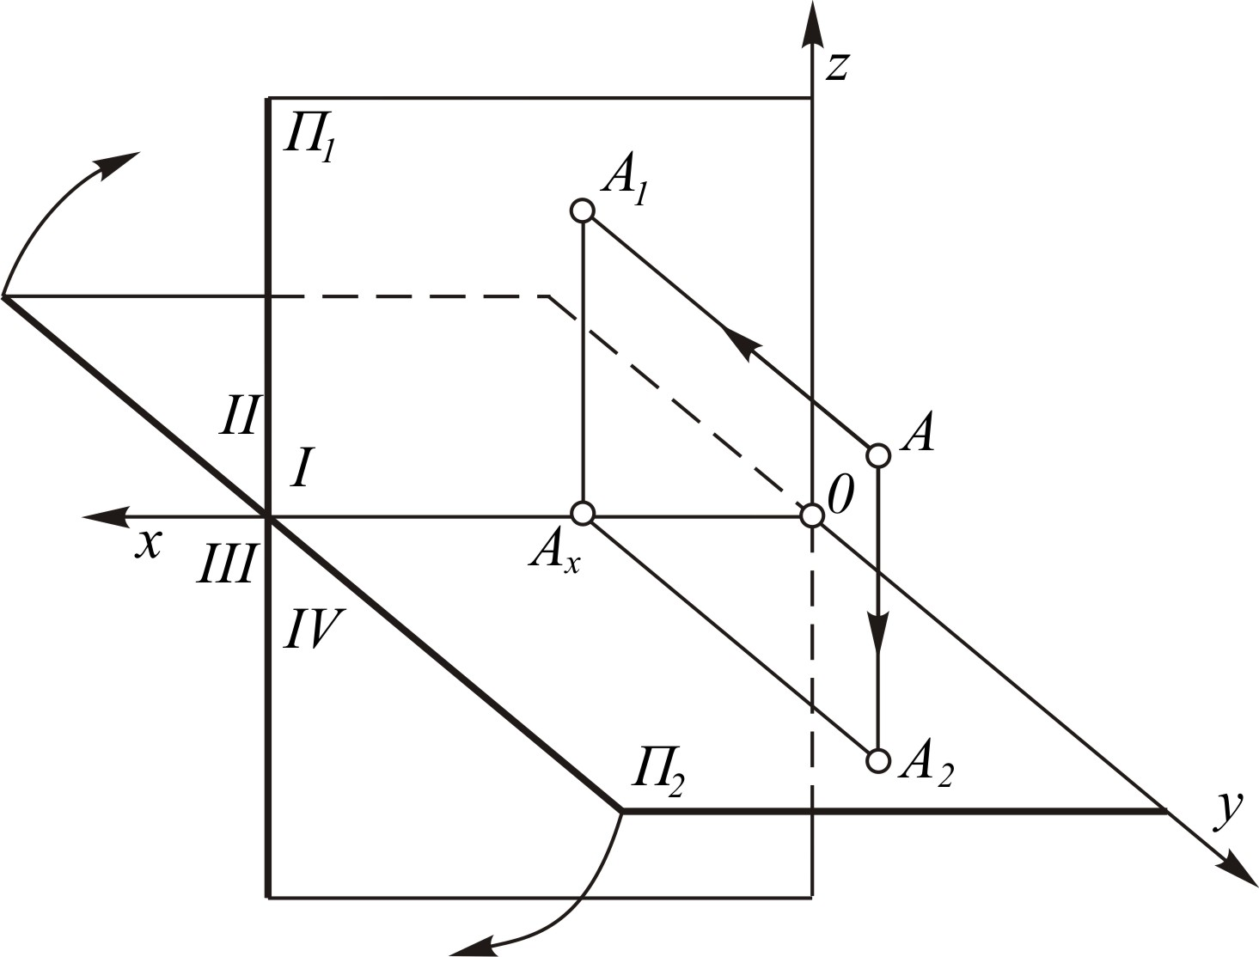
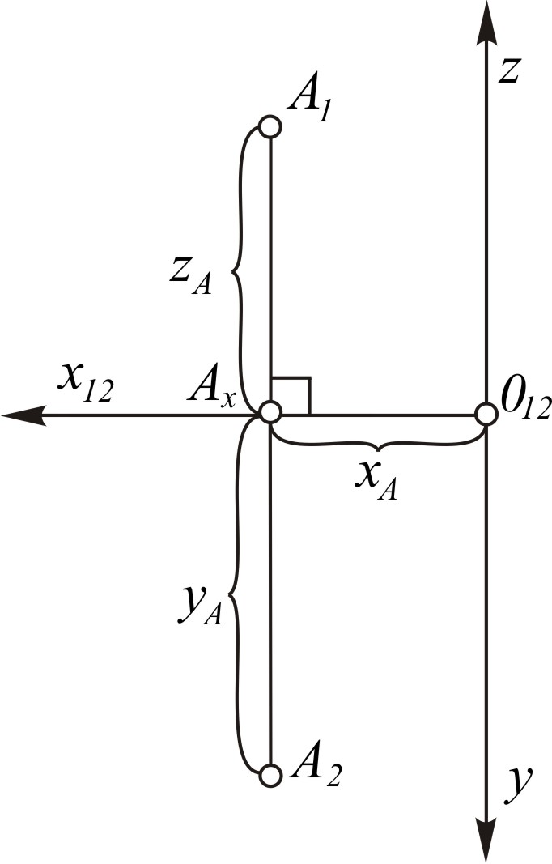
На рисунке а видно, что плоскости П₁(фронтальная), П₂ (горизонтальная) делят пространство на четыре части, называемые четвертями. Полученный чертеж на рисунке б является обратимым, так как по нему можно определить координаты точки А в пространстве. Следовательно, на двухкартинном чертеже можно решать любые позиционные и метрические задачи.
а
б

Slide 10
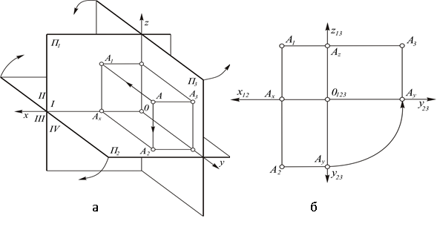
Трехкартинный чертеж Монжа получается из двухкартинного путем добавления третьей плоскости проекций П₃, перпендикулярной оси Оx . Эта плоскость называется профильной плоскостью проекций.
Плоскости П₁, П₂, П₃ делят пространство на восемь частей, называемых октантами. Построение третьей проекции по двум заданным показано на рисунке (б). В ряде случаев на чертеже Монжа не указываются проекции осей координат. Такие чертежи принято назвать безосными.

Slide 11
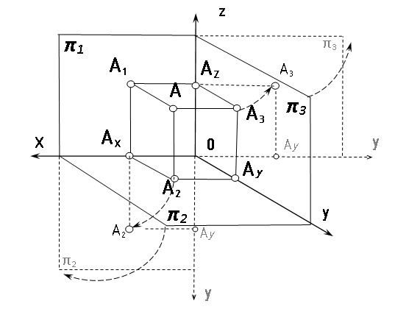
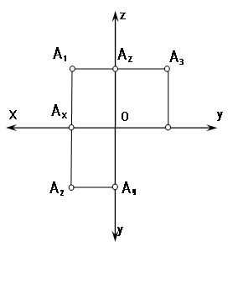
Развернем плоскость π₂ вокруг оси х так, чтобы она совместилась с плоскостью проекций π₁, а плоскость проекций π₃ – вокруг оси z, чтобы она также совместилась с плоскостью проекций π₁. Таким образом пространственный чертеж может быть представлен в плоском виде.
Пусть точка А ортогонально спроецирована на три взаимно перпендикулярные плоскости π₁, π₂ , π₃, где:
π₁ – фронтальная плоскость проекций,
π₂ – горизонтальная плоскость проекций,
π₃ – профильная плоскость проекций,
А₁ – фронтальная проекция точки А,
А₂ – горизонтальная проекция точки А,
А₃ – профильная проекция точки А.

Slide 12
Чертеж прямой
Прямая
Прямая общего положения – прямая, не параллельная ни к одной из плоскостей проекций
Прямая частного положения – прямая, параллельная одной или двум плоскостям проекций
Прямая уровня – прямая, параллельная одной из плоскостей проекций
Проецирующая прямая - прямая, перпендикулярная одной из плоскостей проекций
Горизонталь – прямая, параллельная горизонтальной плоскости проекций
Горизонтально-проецирующая – прямая, перпендикулярная горизонтальной плоскости проекций
Фронталь – прямая, параллельная фронтальной плоскости проекций
Фронтально-проецирующая – прямая, перпендикулярная фронтальной плоскости проекций
Профильная прямая – прямая, параллельная профильной плоскости проекций
Профильно-проецирующая – прямая, перпендикулярная профильной плоскости проекций

Slide 13
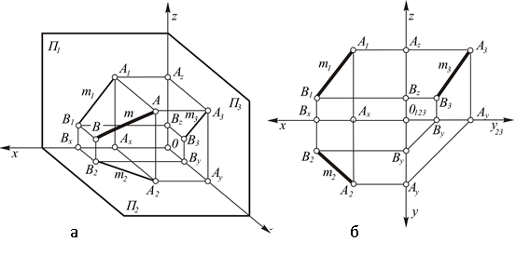
Прямые общего и частного положения на эпюре Монжа

Slide 14
Аксиома. Через две различные точки пространства проходит единственная прямая линия.
Следовательно, положение прямой в пространстве вполне определяется двумя ее точками
Так как прямая m однозначно определяется двумя точками А и В, то ее проекции определяются проекциями этих точек. В силу сохранения свойства принадлежности при проецировании проекции прямой проходят через одноименные проекции точек:
m₁(A₁,B₁); m₂(A₂,B₂); m₃(A_{.3},B₃).

Slide 15
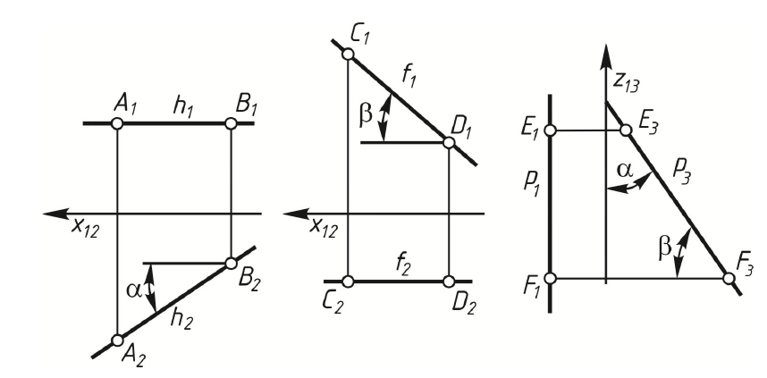
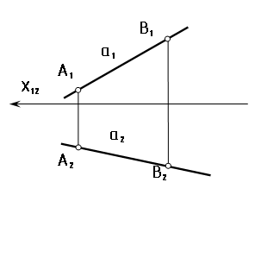
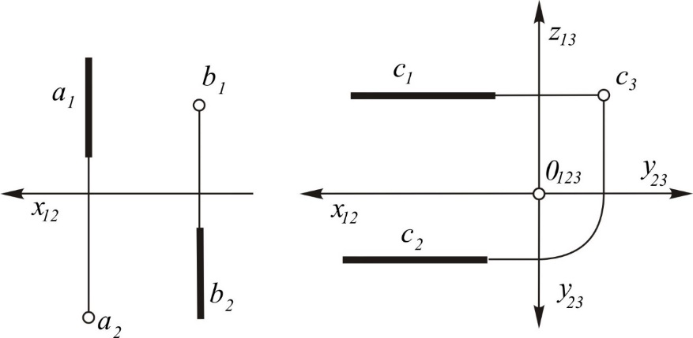
Прямая линия может занимать в пространстве различные положения относительно плоскостей проекций Π1, Π2, Π3.
Если прямая не параллельна и не перпендикулярна ни одной из плоскостей проекций, то ее называют прямой общего положения.
Если прямая параллельна или перпендикулярна какой-либо плоскости проекций, то такую прямую называют прямой частного положения.
Подробнее все эти прямые рассмотрим далее

Slide 16
Прямая общего положения
- это прямая, расположенная совершенно произвольно относительно плоскостей проекций.
В₁
а₁
В
А₁
а
А
х
а₂
В ₂
А ₂

Slide 17
Прямые уровня
– это прямые, параллельные плоскостям проекций.
Горизонтальная прямая (Горизонталь) – h – это прямая, параллельная горизонтальной плоскости проекций π₂. Все точки прямой находятся на одинаковом расстоянии от плоскости π₂;
Фронтальная прямая (Фронталь) – f – это прямая, параллельная фронтальной плоскости проекций π₁. Все точки прямой находятся на одинаковом расстоянии от плоскости π₁;
Профильная прямая – р – это прямая, параллельная профильной плоскости проекций π₃. Все точки прямой находятся на одинаковом расстоянии от плоскости π₃.

Slide 18
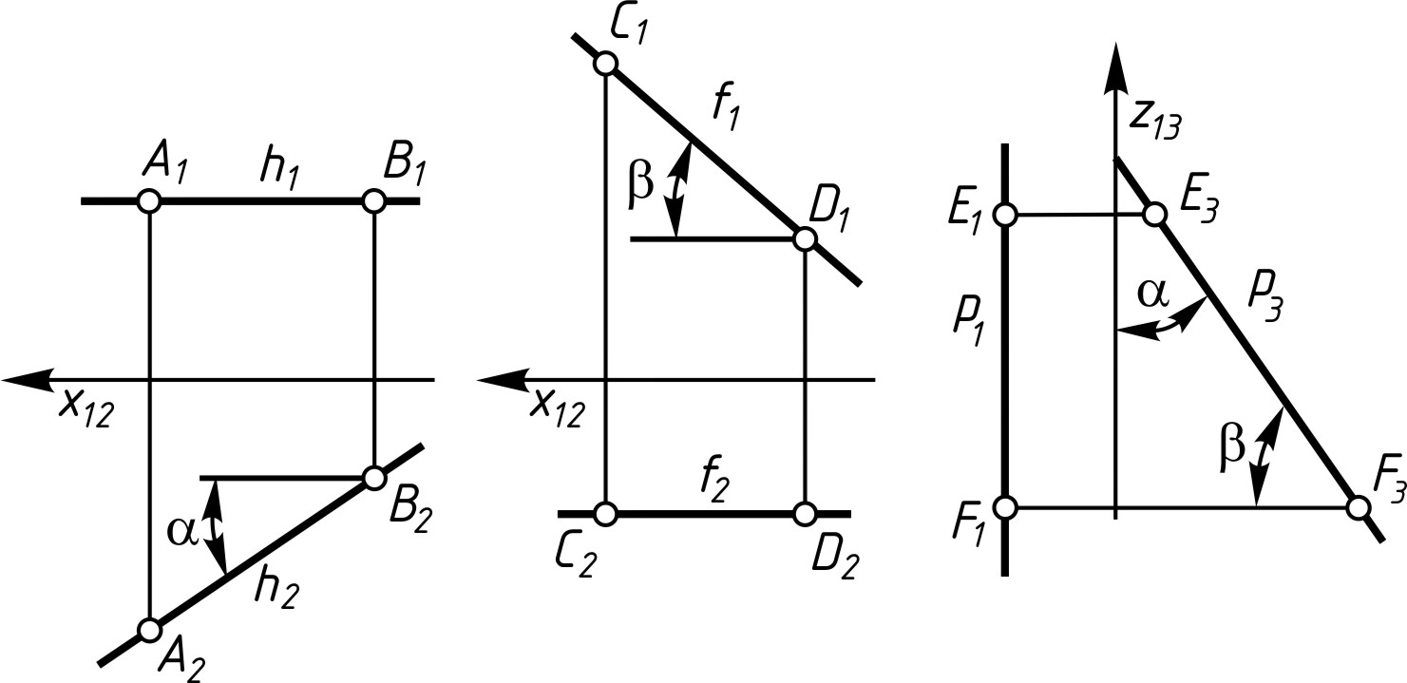
Горизонтальная прямая (Горизонталь) – h
z
π₁
A₁
h₁
B₁
A_{Z}=B_{Z}
α
B₃
π₃
B
h
A
A₃
н.в.
A_{x}
B_{x}
X
B_{y}
α
B₂
A_{y}
A₂
π₂
y
Горизонтальная прямая (Горизонталь) – h – это прямая, параллельная горизонтальной плоскости проекций π₂. Все точки прямой находятся на одинаковом расстоянии от плоскости π₂;

Slide 19
Фронтальная прямая (Фронталь) – f
н.в.
f₁
B₁
П₁
B₁
A₁
f₁
A₁
В
f
А
х
A ₂
f₂
B ₂
х
f₂
B₂
A ₂
П_{2.}
Фронтальная прямая (Фронталь) – f – это прямая, параллельная фронтальной плоскости проекций π₁. Все точки прямой находятся на одинаковом расстоянии от плоскости π₁;

Slide 20
Профильная прямая – р
П₁
B₁
П ₃
B₁
B₃
н.в.
B₃
В
A₃
A₁
A₃
А
A₁
х
A ₂
х
A ₂
B ₂
B ₂
П₂
Профильная прямая – р – это прямая, параллельная профильной плоскости проекций π₃. Все точки прямой находятся на одинаковом расстоянии от плоскости π₃.

Slide 21
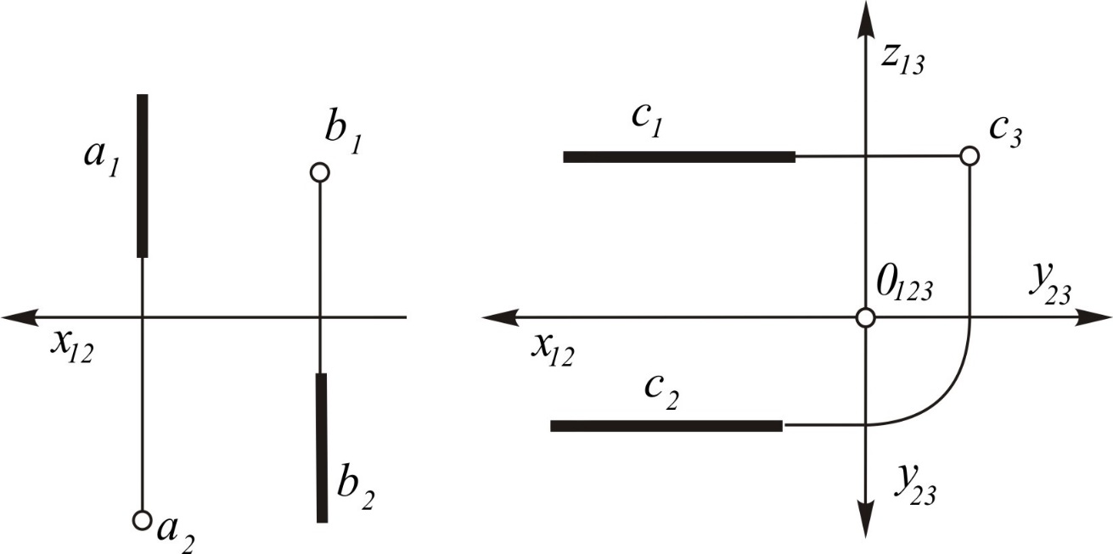
Проецирующие прямые
– это прямые, перпендикулярные плоскостям проекций.
Фронтально проецирующая прямая – это прямая, перпендикулярная фронтальной плоскости проекций π₁. Фронтальная проекция прямой является точкой.
Горизонтально проецирующая прямая – это прямая, перпендикулярная горизонтальной плоскости проекций π₂. Горизонтальная проекция прямой является точкой.
Профильно проецирующая прямая – это прямая, перпендикулярная профильной плоскости проекций π₃. Профильная проекция прямой является точкой.

Slide 22
Горизонтально проецирующая прямая – это прямая, перпендикулярная горизонтальной плоскости проекций π₂.
Горизонтальная проекция прямой является точкой
z
B₁
B₃
B₁
A₁
A₃
В
П₁
х
A₁
y
А
= A₂
B₂
B₂
х
= A₂
y
Точки А и В – горизонтально конкурирующие точки (расположены на одной горизонтально-проецирующей прямой)
П₂
Конкурирующими точками называются такие точки пространства, у которых совпадают какие-либо две одноименные проекции

Slide 23
Фронтально проецирующая прямая – это прямая, перпендикулярная фронтальной плоскости проекций π₁. Фронтальная проекция прямой является точкой.
z
П₁
C₁
D₃
C₃
=D₁
=D₁
C₁
D
х
y
C
D₂
х
C₂
D₂
C₂
П₂
y
Точки C и D – фронтально конкурирующие точки

Slide 24
Профильно проецирующая прямая – это прямая, перпендикулярная профильной плоскости проекций π₃.
Профильная проекция прямой является точкой.
z
П ₃
П₁
F₁
E₁
F₁
E₃
=F₃
E₁
E₃
=F₃
E
F
х
y
E₂
F₂
х
E₂
F₂
П₂
y
Точки E и F – профильно конкурирующие точки

Slide 25
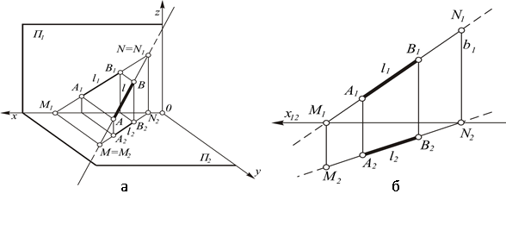
Следы прямой
Точка пересечения прямой с какой-либо плоскостью проекций называется ее следом на этой плоскости проекций.
Аппликата горизонтального следа М = l∩П₂ прямой а равна нулю, поэтому его фронтальная проекция М₁ принадлежит оси x₁₂. Аналогично, фронтальный след N = l∩П₁ имеет ординату, равную нулю, следовательно, его горизонтальная проекция N₂ принадлежит оси x₁₂.
Для построения горизонтального следа М прямой l необходимо продолжить ее фронтальную проекцию до пересечения с осью x₁₂ и в этой точке восставить к оси перпендикуляр до пересечения с горизонтальной проекцией прямой. Для построения фронтального следа N прямой l нужно из точки пересечения горизонтальной проекции ее с осью x₁₂ восставить к оси перпендикуляр до пересечения с фронтальной проекцией прямой.

Slide 26
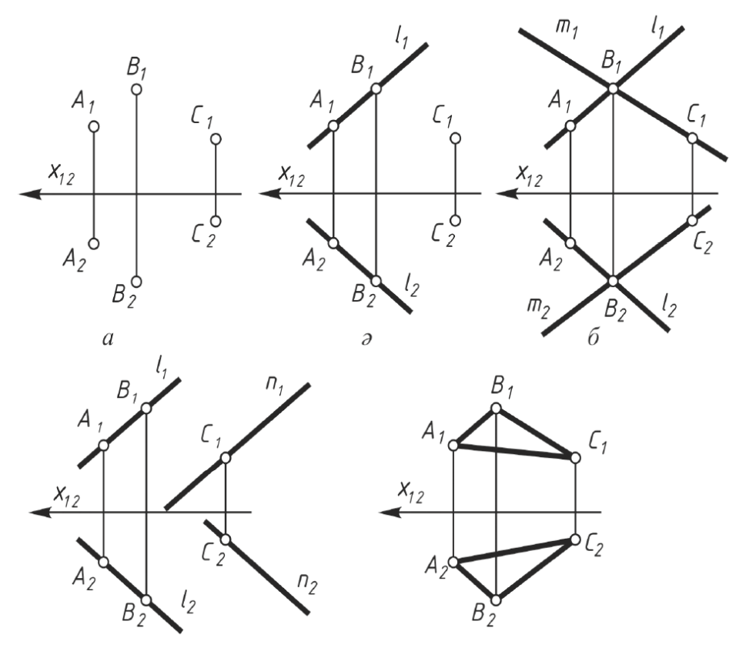
,
СПОСОБЫ ЗАДАНИЯ ПЛОСКОСТИ
α(А,В,С)
α(l,С), С∉l
α(m∩ l)
Чертеж плоскости
Следовательно, на эпюре плоскость можно задать с помощью:
  трех точек, не лежащих на одной прямой,
  прямой и точки вне этой прямой,
  двух параллельных прямых,
  двух пересекающихся прямых,
любой плоской фигуры
α(l || n)
α(Δ ABC)

Slide 27
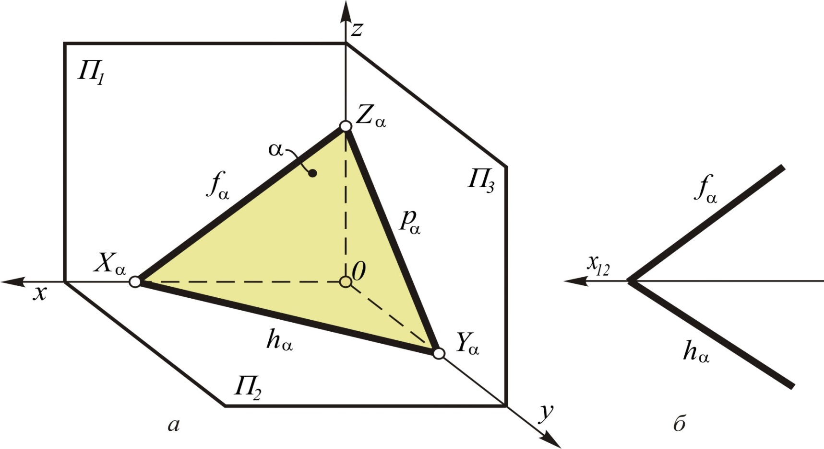
Плоскость может быть задана также следами.
Следами плоскости называются линии пересечения плоскости с плоскостями проекций.
В общем случае плоскость имеет три следа: горизонтальный h_{α}, фронтальный f_{α}, профильный p_{α}. Следы плоскости пересекаются попарно на осях в точках X_{α}, Y_{α}, Z_{α}, которые называются точками схода следов плоскости. Треугольник, образованный следами плоскости, называется треугольником следов.
z
Z_{α}
X_{α}
O
Y_{α}
x
y
Y_{α}
y

Slide 28
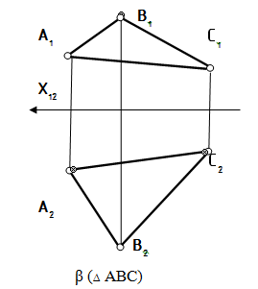
По расположению в пространстве относительно плоскостей проекций плоскости подразделяются следующим образом:
Плоскости общего положения – это плоскость, которая не параллельна и не перпендикулярна ни одной из плоскостей проекций
Плоскости частного положения – это плоскости, параллельные или перпендикулярные какой-либо плоскости проекций. К плоскостям частного положения относятся: плоскости уровня и проецирующие плоскости.

Slide 29
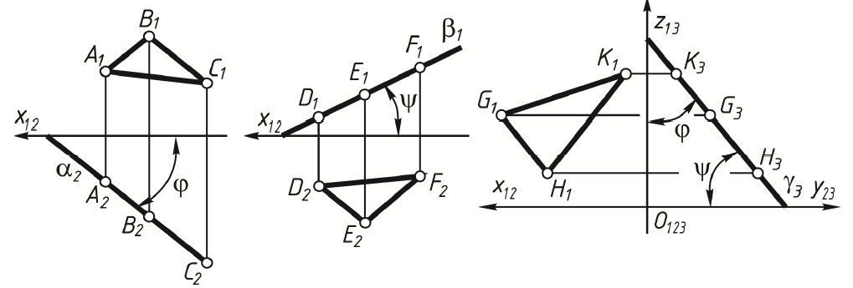
,
Проецирующие плоскости
- это плоскости, перпендикулярные к одной из плоскостей проекций
α(АВС)⊥π₂
β(DEF)⊥ π₁
γ(GKH)⊥π₃
Горизонтально проецирующая плоскость – это плоскость перпендикулярная горизонтальной плоскости проекций π₂. Горизонтальная проекция такой плоскости представляет собой прямую, совпадающую с горизонтальным следом этой плоскости;
Фронтально проецирующая плоскость – это плоскость, перпендикулярная фронтальной плоскости проекций π₁. Фронтальная проекция такой плоскости вырождается в прямую, совпадающую с фронтальным следом этой плоскости;
Профильно проецирующая плоскость – это плоскость перпендикулярная профильной плоскости проекций π₃. Профильная проекция такой плоскости вырождается в прямую.

Slide 30
П₁
B₁
α
B
C₁
A₁
C
A
x
x
ϕ
A₂
A₂
ψ
В₂
B₂
C₂
C₂
α₂
α₂
П₂

Slide 31
Горизонтально-проецирующая плоскость
f_{α}
m₁
П1
K1
α
n
m
K
Х
Х
K2
K2
m₂
h_{α}
П2
m₂

Slide 32
Фронтально-проецирующая плоскость
f_{Q}
П1
Q₂ ≡b₂
Q
M₁ ≡ с₁
Х
M₁ ≡ с₁
b
Х
с
c₂
П₂
α
M≡M₂
h_{Q}
M₂

Slide 33
Профильно-проецирующая плоскость
Z
Z
n1
n3
П1
β₃
m1
m3
П3
0
Х
n
β
Y
Г
Х
m
α
П2
Y
Y

Slide 34
,
Плоскости уровня
это плоскости, перпендикулярные к двум плоскостям проекций, и, следовательно, параллельные третьей плоскости проекций.
Называются такие плоскости так же, как и плоскость проекций, параллельно которой они расположены:
Горизонтальная плоскость – это плоскость, параллельная горизонтальной плоскости проекций π₂;
Фронтальная плоскость – это плоскость, параллельная фронтальной плоскости проекций π₁;
Профильная плоскость – это плоскость параллельная профильной плоскости проекций π₃.
A₁
С₁
D₁
E₁
F₁
В₁
X₁₂
X₁₂
F₂
D₂
В₂
A₂
C₂
E₂
α (∆АВС) ║ π₁
β (∆DEF) ║ π₂

Slide 35
П₁
а₁
A₁
α₁
B₁
С₁
b₁
B
A₁
B₁
С₁
A
x
_
_
_
_
_
_
C
β₂
а₂
b₂
α
x
x
β(аIIb)
B₂
B₂
A₂
н.в.
н.в.
С₂
A₂
П₂
С₂
П₁
γ₁
γ
x
x
γ₂
П₂

Slide 36
Список литературы
Основная литература | Дополнительная литература
[1] Гафиятова Т.П., Галимова А.Т. ЕСКД – общие правила выполнения чертежей, изображения, правила простановки размеров. Нижнекамск 2015. | [7] Мусалимов Т.К. Начертательная геометрия и техническое черчение. - Астана, 2017.
[2] Жаксылык А. Основы инженерной графики. Учебное пособие. - Алматы:КазНИТУ, 2022- 100с. | [8] Буланже Г.В. Инженерная графика: Проецирование геометрических тел М.: Курс: ИНФРА-М, 2017.
[3] Ж.М.Есмұхан, Қ.Ә.Құспеков, Е.Е.Масимбаев. Компьютерлік графиканың теориялық негіздері. Оқу құралы. – Алматы; ЖШС «Альманахъ баспа үйі» 2019. – 176 б. | [9] Ордабекова А. Ж. Исследование и создание графических моделей в системе AutoCAD. Алматы 2016.
[4] Кувшинов Н.С., Инженерная и компьютерная графика, М.: КноРус, 2019. | [10] Дегтярев В.М. Инженерная и компьютерная графика М.: Акад., 2015.
[5] Талалай П. Г. Начертательная геометрия на примерах БХВ-Петербург, 2017. | [11] Полещук Н. Самоучитель AUTOCAD. Санкт-Петербург, СПб.: БХВ, 2020.
[6] Королев Ю.И., Устюжанина С.Ю. Инженерная и компьютерная графика: учеб. пособие для вузов / СПб.: Питер, 2014. - 432 с. | [12] Ж.М.Есмұхан, Қ.Ә.Құспеков, Е.Е.Масимбаев. Сызба геометрия. Оқұлық. Алматы:ҚазҰТЗУ,2022.

Slide 37
Спасибо за внимание!

